Slide 1
¿Cómo hacer una ?
(¿y por qué debería interesarme?)

Slide 2
¿Cómo hacer una ?
(¿y por qué debería interesarme?)

Slide 3

¿Cómo hacer una ?
Las aplicaciones web progresivas nos permiten hacer que nuestras aplicaciones web se sientan como aplicaciones nativas aumentando la usabilidad y logrando una gran experiencia de uso.
En otras palabras…
Una PWA es un sitio web normal que se ejecuta en un navegador, pero que puede
📦 instalarse en el dispositivo
🔌 trabajar de forma offline
📷 acceder a sensores del dispositivo
💌 recibir notificaciones push
🔃 realizar una sincronización en segundo plano
💫 ¡entre muchas otras cosas!
Peeeero… para poder transformar una app web tradicional en una PWA, tenemos que añadir dos ingredientes:
📄 un archivo manifiest
⚙️ y un service worker.

Slide 4
Las aplicaciones web progresivas nos permiten hacer que nuestras aplicaciones web se sientan como aplicaciones nativas aumentando la usabilidad y logrando una gran experiencia de uso.
En otras palabras…
Una PWA es un sitio web normal que se ejecuta en un navegador, pero que puede
📦 instalarse en el dispositivo
🔌 trabajar de forma offline
📷 acceder a sensores del dispositivo
💌 recibir notificaciones push
🔃 realizar una sincronización en segundo plano
💫 ¡entre muchas otras cosas!
¿Cómo hacer una ?
Peeeero… para poder transformar una app web tradicional en una PWA, tenemos que añadir dos ingredientes:
📄 un archivo manifiest
⚙️ y un service worker.
¡Veamos de qué se tratan!
📃 manifest.json
{
"name": "My ToDo List",
"short_name": "MyToDoList",
"description": "Just a simple example of a PWA",
"start_url": "index.html",
"id": "index.html",
"display_override": ["window-controls-overlay"],
"background_color": "#222",
"theme_color": "#222",
"orientation": "portrait-primary",
"icons": [
{
"src": "/assets/icons/icon-192x192.png",
"sizes": "192x192",
"type": "image/png"
},
{
"src": "/assets/icons/icon-256x256.png",
"sizes": "256x256",
"type": "image/png"
},
{
"src": "/assets/icons/icon-384x384.png",
"sizes": "384x384",
"type": "image/png"
},
{
"src": "/assets/icons/icon-512x512.png",
"sizes": "512x512",
"type": "image/png"
}
]
}
Es un simple archivo JSON que informa al navegador cómo debe comportarse la app cuando se instala en nuestros dispositivos.

Slide 5
Peeeero… para poder transformar una app web tradicional en una PWA, tenemos que añadir dos ingredientes:
📄 un archivo manifiest
⚙️ y un service worker.
¡Veamos de qué se tratan!
¿Cómo hacer una ?
📃 manifest.json
Es un simple archivo JSON que informa al navegador cómo debe comportarse la app cuando se instala en nuestros dispositivos.
{
"name": "My ToDo List",
"short_name": "MyToDoList",
"description": "Just a simple example of a PWA",
"start_url": "index.html",
"id": "index.html",
"display_override": ["window-controls-overlay"],
"background_color": "#222",
"theme_color": "#222",
"orientation": "portrait-primary",
"icons": [
{
"src": "/assets/icons/icon-192x192.png",
"sizes": "192x192",
"type": "image/png"
},
{
"src": "/assets/icons/icon-256x256.png",
"sizes": "256x256",
"type": "image/png"
},
{
"src": "/assets/icons/icon-384x384.png",
"sizes": "384x384",
"type": "image/png"
},
{
"src": "/assets/icons/icon-512x512.png",
"sizes": "512x512",
"type": "image/png"
}
]
}
🔗 Cómo agregar un manifiesto en la aplicación web

Slide 6
{
"name": "My ToDo List",
"short_name": "MyToDoList",
"description": "Just a simple example of a PWA",
"start_url": "index.html",
"id": "index.html",
"display_override": ["window-controls-overlay"],
"background_color": "#222",
"theme_color": "#222",
"orientation": "portrait-primary",
"icons": [
{
"src": "/assets/icons/icon-192x192.png",
"sizes": "192x192",
"type": "image/png"
},
{
"src": "/assets/icons/icon-256x256.png",
"sizes": "256x256",
"type": "image/png"
},
{
"src": "/assets/icons/icon-384x384.png",
"sizes": "384x384",
"type": "image/png"
},
{
"src": "/assets/icons/icon-512x512.png",
"sizes": "512x512",
"type": "image/png"
}
]
}
¿Cómo hacer una ?
📃 manifest.json
Es un simple archivo JSON que informa al navegador cómo debe comportarse la app cuando se instala en nuestros dispositivos.
<!DOCTYPE html>
<html lang="en">
<head>
<title>My ToDo List</title> <link rel="stylesheet" href="/styles/styles.min.css"> <link rel="manifest" href="manifest.json" />
<link rel="apple-touch-icon" href="images/icons/icon-192x192.png" />
<link rel="apple-touch-icon" href="images/icons/icon-256x256.png" />
<link rel="apple-touch-icon" href="images/icons/icon-384x384.png" />
<link rel="apple-touch-icon" href="images/icons/icon-512x512.png" />
<meta name="apple-mobile-web-app-status-bar" content="#222" />
<meta name="theme-color" content="#222" />
</head>
El archivo manifest, debe ser linkeado en el documento index.html

Slide 7
{
"name": "My ToDo List",
"short_name": "MyToDoList",
"description": "Just a simple example of a PWA",
"start_url": "index.html",
"id": "index.html",
"display_override": ["window-controls-overlay"],
"background_color": "#222",
"theme_color": "#222",
"orientation": "portrait-primary",
"icons": [
{
"src": "/assets/icons/icon-192x192.png",
"sizes": "192x192",
"type": "image/png"
},
{
"src": "/assets/icons/icon-256x256.png",
"sizes": "256x256",
"type": "image/png"
},
{
"src": "/assets/icons/icon-384x384.png",
"sizes": "384x384",
"type": "image/png"
},
{
"src": "/assets/icons/icon-512x512.png",
"sizes": "512x512",
"type": "image/png"
}
]
}
<!DOCTYPE html>
<html lang="en">
<head>
<title>My ToDo List</title> <link rel="stylesheet" href="/styles/styles.min.css"> <link rel="manifest" href="manifest.json" />
<link rel="apple-touch-icon" href="images/icons/icon-192x192.png" />
<link rel="apple-touch-icon" href="images/icons/icon-256x256.png" />
<link rel="apple-touch-icon" href="images/icons/icon-384x384.png" />
<link rel="apple-touch-icon" href="images/icons/icon-512x512.png" />
<meta name="apple-mobile-web-app-status-bar" content="#222" />
<meta name="theme-color" content="#222" />
</head>
📃 manifest.json
Es un simple archivo JSON que informa al navegador cómo debe comportarse la app cuando se instala en nuestros dispositivos.
El archivo manifest, debe ser linkeado en el documento index.html
¿Cómo hacer una ?
🌎
⚙️ Service Worker
Es un script que el navegador ejecuta en segundo plano en un hilo separado.
Sin embargo, es súper potente: puede interceptar y manejar las peticiones de red, gestionar la caché para habilitar el soporte offline o enviar notificaciones push.
Network
💻
⚙️
📱
ServiceWorker
WebApp
💾
Cache
Notes:
Esto significa que se ejecuta en un lugar diferente y está completamente separado de la página web.
Esa es la razón por la que no puede manipular el DOM.

Slide 8
{
"name": "My ToDo List",
"short_name": "MyToDoList",
"description": "Just a simple example of a PWA",
"start_url": "index.html",
"id": "index.html",
"display_override": ["window-controls-overlay"],
"background_color": "#222",
"theme_color": "#222",
"orientation": "portrait-primary",
"icons": [
{
"src": "/assets/icons/icon-192x192.png",
"sizes": "192x192",
"type": "image/png"
},
{
"src": "/assets/icons/icon-256x256.png",
"sizes": "256x256",
"type": "image/png"
},
{
"src": "/assets/icons/icon-384x384.png",
"sizes": "384x384",
"type": "image/png"
},
{
"src": "/assets/icons/icon-512x512.png",
"sizes": "512x512",
"type": "image/png"
}
]
}
<!DOCTYPE html>
<html lang="en">
<head>
<title>My ToDo List</title> <link rel="stylesheet" href="/styles/styles.min.css"> <link rel="manifest" href="manifest.json" />
<link rel="apple-touch-icon" href="images/icons/icon-192x192.png" />
<link rel="apple-touch-icon" href="images/icons/icon-256x256.png" />
<link rel="apple-touch-icon" href="images/icons/icon-384x384.png" />
<link rel="apple-touch-icon" href="images/icons/icon-512x512.png" />
<meta name="apple-mobile-web-app-status-bar" content="#222" />
<meta name="theme-color" content="#222" />
</head>
📃 manifest.json
Es un simple archivo JSON que informa al navegador cómo debe comportarse la app cuando se instala en nuestros dispositivos.
El archivo manifest, debe ser linkeado en el documento index.html
¿Cómo hacer una ?
Cache First
🌎
4
⚙️ Service Worker
Es un script que el navegador ejecuta en segundo plano en un hilo separado.
Sin embargo, es súper potente: puede interceptar y manejar las peticiones de red, gestionar la caché para habilitar el soporte offline o enviar notificaciones push.
Network
💻
1
⚙️
3
📱
ServiceWorker
WebApp
2
💾
Cache
Notes:
Esta estrategia responde a las peticiones con la versión del recurso que hay cacheado en el Cache Storage. Si es la primera vez y no encuentra el recurso en caché, nos devolverá el recurso desde la red y lo almacenará en caché para la siguiente vez que lo consultemos.

Slide 9
{
"name": "My ToDo List",
"short_name": "MyToDoList",
"description": "Just a simple example of a PWA",
"start_url": "index.html",
"id": "index.html",
"display_override": ["window-controls-overlay"],
"background_color": "#222",
"theme_color": "#222",
"orientation": "portrait-primary",
"icons": [
{
"src": "/assets/icons/icon-192x192.png",
"sizes": "192x192",
"type": "image/png"
},
{
"src": "/assets/icons/icon-256x256.png",
"sizes": "256x256",
"type": "image/png"
},
{
"src": "/assets/icons/icon-384x384.png",
"sizes": "384x384",
"type": "image/png"
},
{
"src": "/assets/icons/icon-512x512.png",
"sizes": "512x512",
"type": "image/png"
}
]
}
<!DOCTYPE html>
<html lang="en">
<head>
<title>My ToDo List</title> <link rel="stylesheet" href="/styles/styles.min.css"> <link rel="manifest" href="manifest.json" />
<link rel="apple-touch-icon" href="images/icons/icon-192x192.png" />
<link rel="apple-touch-icon" href="images/icons/icon-256x256.png" />
<link rel="apple-touch-icon" href="images/icons/icon-384x384.png" />
<link rel="apple-touch-icon" href="images/icons/icon-512x512.png" />
<meta name="apple-mobile-web-app-status-bar" content="#222" />
<meta name="theme-color" content="#222" />
</head>
📃 manifest.json
Es un simple archivo JSON que informa al navegador cómo debe comportarse la app cuando se instala en nuestros dispositivos.
El archivo manifest, debe ser linkeado en el documento index.html
¿Cómo hacer una ?
Cache Only
🌎
4
⚙️ Service Worker
Es un script que el navegador ejecuta en segundo plano en un hilo separado.
Sin embargo, es súper potente: puede interceptar y manejar las peticiones de red, gestionar la caché para habilitar el soporte offline o enviar notificaciones push.
Network
💻
1
⚙️
3
📱
ServiceWorker
WebApp
2
💾
Cache
Notes:
Esta estrategia responde a las peticiones directamente con la versión cacheada del recurso. Si la versión cacheada no existe, devolverá un error.

Slide 10
{
"name": "My ToDo List",
"short_name": "MyToDoList",
"description": "Just a simple example of a PWA",
"start_url": "index.html",
"id": "index.html",
"display_override": ["window-controls-overlay"],
"background_color": "#222",
"theme_color": "#222",
"orientation": "portrait-primary",
"icons": [
{
"src": "/assets/icons/icon-192x192.png",
"sizes": "192x192",
"type": "image/png"
},
{
"src": "/assets/icons/icon-256x256.png",
"sizes": "256x256",
"type": "image/png"
},
{
"src": "/assets/icons/icon-384x384.png",
"sizes": "384x384",
"type": "image/png"
},
{
"src": "/assets/icons/icon-512x512.png",
"sizes": "512x512",
"type": "image/png"
}
]
}
<!DOCTYPE html>
<html lang="en">
<head>
<title>My ToDo List</title> <link rel="stylesheet" href="/styles/styles.min.css"> <link rel="manifest" href="manifest.json" />
<link rel="apple-touch-icon" href="images/icons/icon-192x192.png" />
<link rel="apple-touch-icon" href="images/icons/icon-256x256.png" />
<link rel="apple-touch-icon" href="images/icons/icon-384x384.png" />
<link rel="apple-touch-icon" href="images/icons/icon-512x512.png" />
<meta name="apple-mobile-web-app-status-bar" content="#222" />
<meta name="theme-color" content="#222" />
</head>
📃 manifest.json
Es un simple archivo JSON que informa al navegador cómo debe comportarse la app cuando se instala en nuestros dispositivos.
El archivo manifest, debe ser linkeado en el documento index.html
¿Cómo hacer una ?
Network First
🌎
⚙️ Service Worker
Es un script que el navegador ejecuta en segundo plano en un hilo separado.
Sin embargo, es súper potente: puede interceptar y manejar las peticiones de red, gestionar la caché para habilitar el soporte offline o enviar notificaciones push.
Network
💻
1
⚙️
2
📱
ServiceWorker
WebApp
3
💾
4
Cache
Notes:
Esta estrategia prioriza la versión más actualizada del recurso intentando siempre obtenerlo primero por red, aunque ya exista una versión en caché. Si la respuesta de red es satisfactoria, actualizará la caché. Si hay algún error en la respuesta de red devolverá el recurso directamente desde caché, si lo hay.

Slide 11
{
"name": "My ToDo List",
"short_name": "MyToDoList",
"description": "Just a simple example of a PWA",
"start_url": "index.html",
"id": "index.html",
"display_override": ["window-controls-overlay"],
"background_color": "#222",
"theme_color": "#222",
"orientation": "portrait-primary",
"icons": [
{
"src": "/assets/icons/icon-192x192.png",
"sizes": "192x192",
"type": "image/png"
},
{
"src": "/assets/icons/icon-256x256.png",
"sizes": "256x256",
"type": "image/png"
},
{
"src": "/assets/icons/icon-384x384.png",
"sizes": "384x384",
"type": "image/png"
},
{
"src": "/assets/icons/icon-512x512.png",
"sizes": "512x512",
"type": "image/png"
}
]
}
<!DOCTYPE html>
<html lang="en">
<head>
<title>My ToDo List</title> <link rel="stylesheet" href="/styles/styles.min.css"> <link rel="manifest" href="manifest.json" />
<link rel="apple-touch-icon" href="images/icons/icon-192x192.png" />
<link rel="apple-touch-icon" href="images/icons/icon-256x256.png" />
<link rel="apple-touch-icon" href="images/icons/icon-384x384.png" />
<link rel="apple-touch-icon" href="images/icons/icon-512x512.png" />
<meta name="apple-mobile-web-app-status-bar" content="#222" />
<meta name="theme-color" content="#222" />
</head>
📃 manifest.json
Es un simple archivo JSON que informa al navegador cómo debe comportarse la app cuando se instala en nuestros dispositivos.
El archivo manifest, debe ser linkeado en el documento index.html
¿Cómo hacer una ?
Network Only
🌎
⚙️ Service Worker
3
Network
Es un script que el navegador ejecuta en segundo plano en un hilo separado.
Sin embargo, es súper potente: puede interceptar y manejar las peticiones de red, gestionar la caché para habilitar el soporte offline o enviar notificaciones push.
💻
1
⚙️
2
📱
ServiceWorker
WebApp
💾
4
Cache
Notes:
Esta estrategia prioriza siempre la versión más actualizada del recurso obteniendo siempre dese red. Si la petición falla, devolverá el error.

Slide 12
Network Only
🌎
3
Network
💻
1
Es un script que el navegador ejecuta en segundo plano en un hilo separado.
Sin embargo, es súper potente: puede interceptar y manejar las peticiones de red, gestionar la caché para habilitar el soporte offline o enviar notificaciones push.
⚙️
2
📱
ServiceWorker
WebApp
💾
4
Cache
¿Cómo hacer una ?
⚙️ Service Worker
En un service worker encontramos al menos tres partes importantes.
1️⃣ Listado de Recursos que queremos cachear.
2️⃣ Instalación del Service Worker.
3️⃣ Intercepción de peticiones.
1️⃣ // array de recursos que queremos cachear
const assets = [
"/index.html",
"/styles/styles.min.css",
"/js/app.js"
];
2️⃣ // instalamos el service worker
self.addEventListener("install", installEvent => {
installEvent.waitUntil(
caches.open("my-todo-list-0").then(cache => {
cache.addAll(assets)
})
)
});
3️⃣ // interceptamos las peticiones de red self.addEventListener("fetch", fetchEvent => {
fetchEvent.respondWith(
caches.match(fetchEvent.request).then(res => {
return res || fetch(fetchEvent.request)
})
)
})

Slide 13
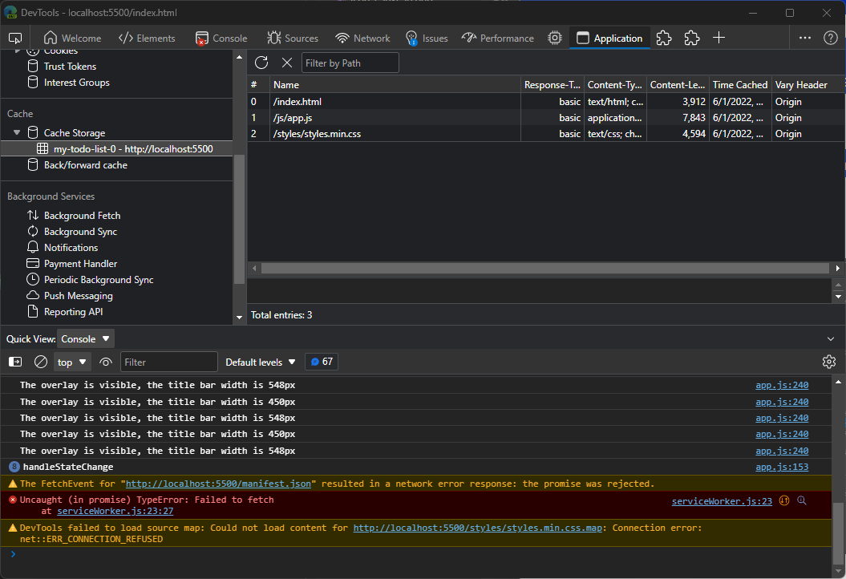
Network Only
🌎
3
Network
💻
1
Es un script que el navegador ejecuta en segundo plano en un hilo separado.
Sin embargo, es súper potente: puede interceptar y manejar las peticiones de red, gestionar la caché para habilitar el soporte offline o enviar notificaciones push.
⚙️
2
📱
ServiceWorker
WebApp
💾
4
Cache
¿Cómo hacer una ?
⚙️ Service Worker
1️⃣ // array de recursos que queremos cachear
const assets = [
"/index.html",
"/styles/styles.min.css",
"/js/app.js"
];
2️⃣ // instalamos el service worker
self.addEventListener("install", installEvent => {
installEvent.waitUntil(
caches.open("my-todo-list-0").then(cache => {
cache.addAll(assets)
})
)
});
3️⃣ // interceptamos las peticiones de red self.addEventListener("fetch", fetchEvent => {
fetchEvent.respondWith(
caches.match(fetchEvent.request).then(res => {
return res || fetch(fetchEvent.request)
})
)
})
En un service worker encontramos al menos tres partes importantes.
1️⃣ Listado de Recursos que queremos cachear.
2️⃣ Instalación del Service Worker.
3️⃣ Intercepción de peticiones.
Notes:
self is the service worker itself. It enables us to listen to life cycle events and do something in return.
The service worker has several life cycles, and one of them is the install event. It runs when a service worker is installed. It's triggered as soon as the worker executes, and it's only called once per service worker.
When the install event is fired, we run the callback which gives us access to the event object.
Caching something on the browser can take some time to finish because it's asynchronous.
So to handle it, we need to use waitUntil() which, as you might guess, waits for the action to finish.
Once the cache API is ready, we can run the open() method and create our cache by passing its name as an argument to caches.open(staticDevCoffee).
Then it returns a promise, which helps us store our assets in the cache with cache.addAll(assets).

Slide 14
Network Only
🌎
3
Network
💻
1
Es un script que el navegador ejecuta en segundo plano en un hilo separado.
Sin embargo, es súper potente: puede interceptar y manejar las peticiones de red, gestionar la caché para habilitar el soporte offline o enviar notificaciones push.
⚙️
2
📱
ServiceWorker
WebApp
💾
4
Cache
¿Cómo hacer una ?
⚙️ Service Worker
1️⃣ // array de recursos que queremos cachear
const assets = [
"/index.html",
"/styles/styles.min.css",
"/js/app.js"
];
2️⃣ // instalamos el service worker
self.addEventListener("install", installEvent => {
installEvent.waitUntil(
caches.open("my-todo-list-0").then(cache => {
cache.addAll(assets)
})
)
});
3️⃣ // interceptamos las peticiones de red self.addEventListener("fetch", fetchEvent => {
fetchEvent.respondWith(
caches.match(fetchEvent.request).then(res => {
return res || fetch(fetchEvent.request)
})
)
})
En un service worker encontramos al menos tres partes importantes.
1️⃣ Listado de Recursos que queremos cachear.
2️⃣ Instalación del Service Worker.
3️⃣ Intercepción de peticiones.
Notes:
self is the service worker itself. It enables us to listen to life cycle events and do something in return.
The service worker has several life cycles, and one of them is the install event. It runs when a service worker is installed. It's triggered as soon as the worker executes, and it's only called once per service worker.
When the install event is fired, we run the callback which gives us access to the event object.
Caching something on the browser can take some time to finish because it's asynchronous.
So to handle it, we need to use waitUntil() which, as you might guess, waits for the action to finish.
Once the cache API is ready, we can run the open() method and create our cache by passing its name as an argument to caches.open(staticDevCoffee).
Then it returns a promise, which helps us store our assets in the cache with cache.addAll(assets).

Slide 15
Network Only
🌎
3
Network
💻
1
Es un script que el navegador ejecuta en segundo plano en un hilo separado.
Sin embargo, es súper potente: puede interceptar y manejar las peticiones de red, gestionar la caché para habilitar el soporte offline o enviar notificaciones push.
⚙️
2
📱
ServiceWorker
WebApp
💾
4
Cache
1️⃣ // array de recursos que queremos cachear
const assets = [
"/index.html",
"/styles/styles.min.css",
"/js/app.js"
];
2️⃣ // instalamos el service worker
self.addEventListener("install", installEvent => {
installEvent.waitUntil(
caches.open("my-todo-list-0").then(cache => {
cache.addAll(assets)
})
)
});
3️⃣ // interceptamos las peticiones de red self.addEventListener("fetch", fetchEvent => {
fetchEvent.respondWith(
caches.match(fetchEvent.request).then(res => {
return res || fetch(fetchEvent.request)
})
)
})
¿Cómo hacer una ?
⚙️ Service Worker
En un service worker encontramos al menos tres partes importantes.
1️⃣ Listado de Recursos que queremos cachear.
2️⃣ Instalación del Service Worker.
3️⃣ Intercepción de peticiones.
Notes:
Here, we use the fetch event to, well, get back our data.
The callback gives us access to fetchEvent.
Then we attach respondWith() to prevent the browser's default response.
Instead it returns a promise because the fetch action can take time to finish.
And once the cache ready, we apply the caches.match(fetchEvent.request).
It will check if something in the cache matches fetchEvent.request. By the way, fetchEvent.request is just our array of assets.
Then, it returns a promise. And finally, we can return the result if it exists or the initial fetch if not.
Now, our assets can be cached and fetched by the service worker which increases the load time of our images quite a bit.
And most important, it makes our app available in offline mode.

Slide 16
1️⃣ // array de recursos que queremos cachear
const assets = [
"/index.html",
"/styles/styles.min.css",
"/js/app.js"
];
2️⃣ // instalamos el service worker
self.addEventListener("install", installEvent => {
installEvent.waitUntil(
caches.open("my-todo-list-0").then(cache => {
cache.addAll(assets)
})
)
});
3️⃣ // interceptamos las peticiones de red self.addEventListener("fetch", fetchEvent => {
fetchEvent.respondWith(
caches.match(fetchEvent.request).then(res => {
return res || fetch(fetchEvent.request)
})
)
})
En un service worker encontramos al menos tres partes importantes.
1️⃣ Listado de Recursos que queremos cachear.
2️⃣ Instalación del Service Worker.
3️⃣ Intercepción de peticiones.
¿Cómo hacer una ?
⚙️ Service Worker
Para que el Service Worker funcione, debemos registrarlo en nuestra app en el evento load.
const registerServiceWorker = () => {
if ('serviceWorker' in navigator) {
navigator.serviceWorker.register('/serviceWorker.js')
.then(registration => {
console.log('😊 Service Worker Registered');
})
.catch(err => {
console.warn('😭 Service Worker Failed to Register', err);
});
}
}

Slide 17
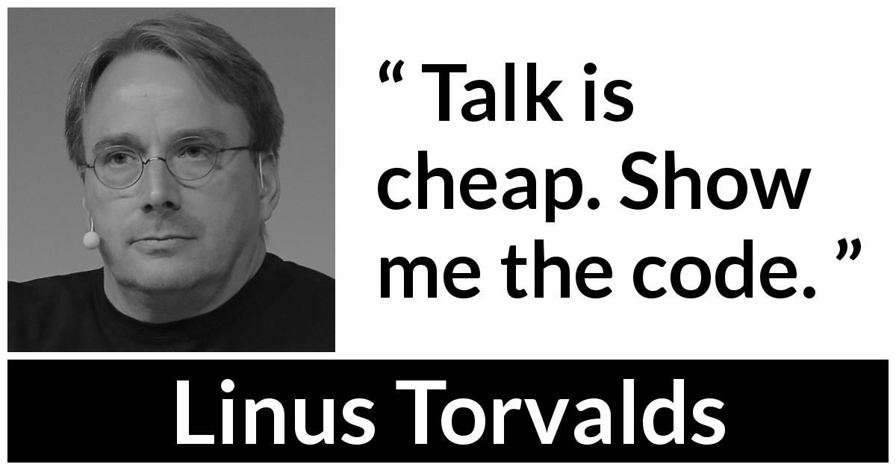

Slide 19
¿Cómo hacer una ?
(¿y por qué debería interesarme?)

Slide 20
¿Cómo hacer una ?
(¿y por qué debería interesarme?)
😊 ¡Gracias!

